Slide 1
Lær å oppdatere kontaktinformasjonen din i kontaktregisteret
Notes:
Dette kurset er laget for de som vil lære å sjekke eller oppdatere kontaktinformasjonen sin i det nasjonale Kontakt- og reservasjonsregisteret.
De som aldri har brukt en elektronisk ID for innlogging til offentlige tjenester, er ikke registrert i kontaktregisteret.
Under teksten: ‘Manus for læreren’. Denne informasjonen skal læreren bruke for å tydeliggjøre informasjonen i lysbildene.
Under teksten: ‘Bakgrunnsinformasjon til læreren’. Dette er KUN bakgrunnsinformasjon til læraren, dersom det kommer spørsmål, og for at lærer skal få noe mer kjennskap til elektronisk ID, ID-porten og kontakt- og reservasjonsregisteret.
Difi har også utarbeidet egne kurs om å lære å skaffe seg elektronisk ID, lære å logge inn, lære å velge elektronisk postkasse, lære å finne offentlige tjenester på Norge.no.

Slide 2
Hva er «kontaktregisteret»?
Register som stat og kommune må bruke når de skal melde noe til deg
Register med kontakt-informasjonen din
Notes:
Manus for læreren:
Det nasjonale kontaktregisteret eller kontakt- og reservasjonsregisteret, er et register over innbyggernes digitale kontaktinformasjon. Digital kontaktinformasjon er mobilnummer og e-postadresser.
Det er bare kommuner og statlige virksomheter som kan bruke kontaktregisteret.
I en overgangsfase bruker noen virksomheter egne registre når de kontakter innbyggere.
Bakgrunnsinformasjon til læreren:
Difi forvalter dette kontakt- og reservasjonsregisteret.
Om du kontakter en offentlig virksomhet via e-post, kan du få svar tilbake til den e-posten du sender fra.
Alle offentlige virksomheter er pålagt å bruke kontaktregisteret frå 01.01.2016.

Slide 3
Hva er «kontaktinformasjonen din»?
Mobiltelefonnummeret ditt
E-postadressen din
Notes:
Manus for læreren:
For å se selvangivelsen din, bytte fastlege eller sjekke eiendommene dine på nettet, må du logge inn via ID-porten med en elektronisk ID som du har skaffet deg. Når du logger inn til en offentlig tjeneste før første gang, må du registrere mobilnummer og e-postadresse (evt. en av delene). Dette blir din kontaktinformasjon i det nasjonale kontaktregisteret.
Du legger altså selv inn informasjonen som blir registrert på ditt fødselsnummer i kontaktregisteret.
Bakgrunnsinformasjon til læreren:
Kontaktregisteret viser også om du har valgt digital postkasse for offentlig post, eller om du har reservert deg fra å ta imot digital post. Om du er reservert kan du likevel logge inn til offentlige tjenester. Du kan også være registrert i kontakt- og reservasjonsregisteret om du er reservert.

Slide 4
Hvorfor kontakter stat og kommune deg?
legetime
time på sykehus
å koke vannet
brev i din offentlige digitale postkasse
kode for innlogging med MinID m.m.
Du kan få melding om:
Notes:
Manus for læreren:
Flere offentlige virksomheter ønsker å gi deg påminnelse om time du har fått. Mange glemmer å møte til oppsatt time, en påminnelse kort tid i forveien hjelper deg å huske timen din.
Har du fått nytt mobilnummer eller ny e-post må du endre dette selv, ved å oppdatere kontaktinformasjonen din.
Bakgrunnsinformasjon til læreren:
Når du logger inn til en offentlig tjeneste med MinID, får du en kode fra Difi. Du får koden til det mobilnummeret som er registrert på deg i kontakt- og reservasjonsregisteret.
Stat og kommune er pålagt å kontakte deg når det blir sendt viktige brev til din digitale postkasse, dersom du har valgt slik postkasse.
Har du ikke datamaskin selv, kan andre hjelpe deg å legge inn kontaktinformasjonen din. Det er viktig at de legger inn ditt eget mobilnummer og e-postadresse. Du bestiller da PIN-kodebrev med ditt fødselsnummer/D-nummer for å registrere deg.
For noen tjenester kan du gi fullmakt til andre som kan logge inn til dine opplysninger. Gir du fullmakt vet du hvem som kan se opplysninger om deg, eller utføre tjenester på vegne av deg.

Slide 5
Du må ha riktig kontaktinformasjon
Det er flere steder du kan klikke for å legge inn riktig kontaktinformasjon
Gå til www.norge.no
Notes:
Manus for læreren:
Dersom statlige eller kommunale virksomheter skal kontakte deg digitalt, må de nå deg på den e-postadressen eller det mobilnummeret du bruker.
Stat og kommune skal bare bruke det nasjonale kontaktregisteret.
Det er bare ett register eller ett sted du trenger å oppdatere dersom du får nytt mobilnummer eller ny e-postadresse.
Du må logge inn via ID-porten for å endre kontaktopplysningene dine.
Bakgrunnsinformasjon til læreren:
Det er innbygger selv som må endre kontaktinformasjonen. Dette på grunn av sikkerhet. Ingen kan ringe brukerstøtte og be om at kontaktinformasjonen skal endres.
Du kan logge inn for å endre kontaktinformasjonen din med alle de 5 elektroniske ID-ene som finnes i ID-porten.
Er både mobil og e-post feil i kontakt- og reservasjonsregisteret, kan du endre med alle ID-ene unntatt MinID. Har du bare MinID, må du ringe brukerstøtte på 800 30 300.
Er bare mobiltelefonnummeret ditt feil, kan du bruke PIN-kodebrevet ditt til MinID, for å logge inn og gjøre endringer.
Ulike måter å komme til kontaktinformasjonen din på. Da kan du også endre opplysningene:
Fra www.norge.no – «Oppdater kontaktinformasjonen din».
Fra ID-porten når du klikker på MinID. Videre klikk på: «Dine kontaktopplysninger».
Når du trykker «Glemt passord?» ved innlogging med MinID.
Når du velger å bruke PIN-kodebrevet istedenfor koden du får på mobil (overstyrer det forhåndsvalget).

Slide 6
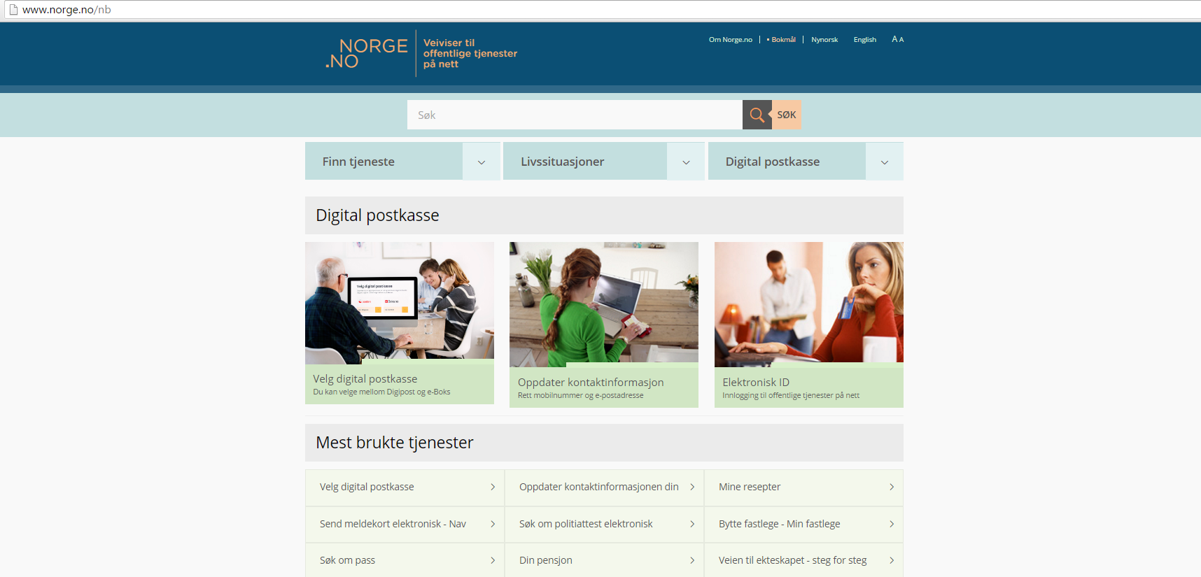
Oppdater kontaktinformasjonen din
Klikk på en av lenkene
Notes:
Manus for læreren:
Du kan sjekke eller oppdatere kontaktinformasjonen din ved å logge inn fra en av lenkene her.
På www.norge.no kan du lese mer om kontaktinformasjon fra de to lenkene.

Slide 7
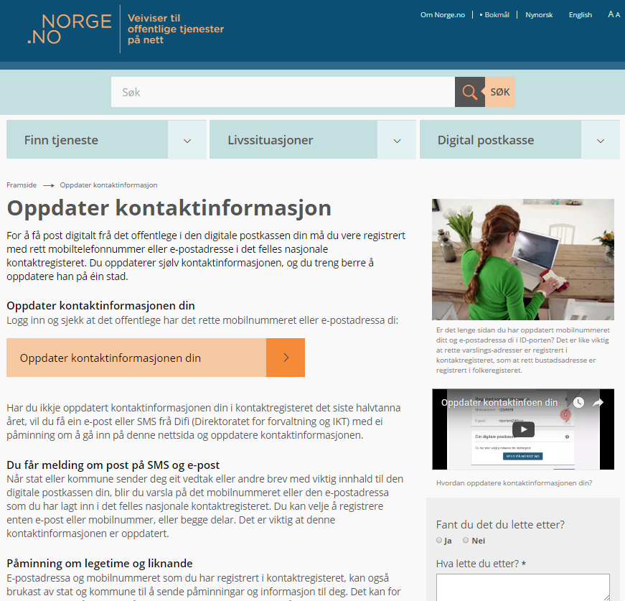
Klikk på «Oppdater kontaktinformasjonen din»
Klikk her
Notes:
Manus for læreren:
Informasjonsside om hvorfor det er viktig at kontaktinformasjonen din er riktig.
Trenger du å oppdatere kontaktinformasjonen din, klikk på den oransje lenken.
Bakgrunnsinformasjon til læreren:
Se: «Påminning om legetime og liknande». Viktig å ha sin egen kontaktinformasjon!

Slide 8
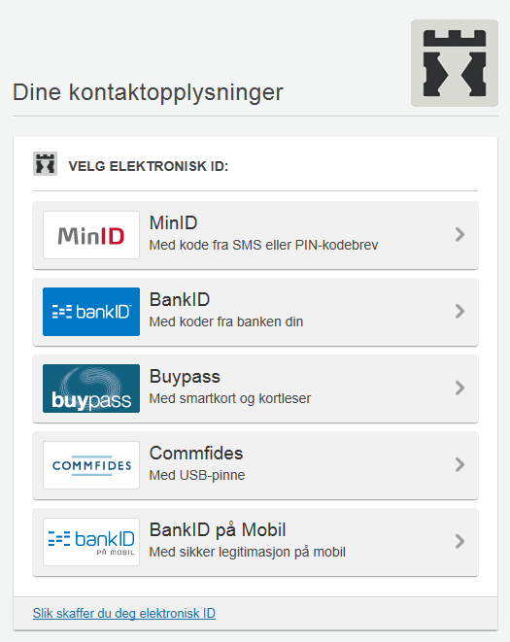
Du kommer til ID-porten
Velg en elektronisk ID som du har
Notes:
Manus for læreren:
Her velger du den elektroniske ID-en som du har skaffet deg. Du logger inn på vanlig måte og kan endre mobilnummeret eller e-postadressen din.
Bakgrunnsinformasjon til læreren:
For innlogginger, se egne kurs.
Bruker du MinID og allerede har byttet mobilnummer, må du erstatte kode til mobil med å bruke kode på PIN-kodebrevet. Klikk på: «Bruk kode fra PIN-kodebrev»
Innlogging via ID-porten er lik hver gang for de ulike ID-ene i ID-porten.

Slide 9
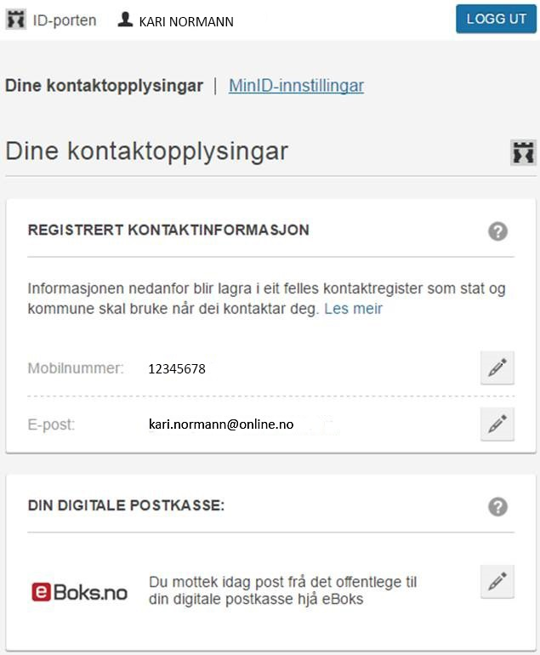
Her oppdaterer du kontaktinformasjonen din
Klikk på blyanten om du må endre
Skriv inn riktig mobilnr. eller e-postadresse
Lagre endringene
Klikk for å endre
Notes:
Manus for læreren:
Er mobilnummeret eller e-postadressen feil, trykk på blyanten og skriv inn det riktige.

Slide 10
Skriv inn ditt eget mobilnummer
Klikk for å LAGRE endringene
Notes:
Manus for læreren:
Kontroller at du har skrevet inn riktig mobilnummer begge steder.
Trykk enter på tastaturet eller klikk på «LAGRE» for å lagre til ditt nummer.

Slide 11
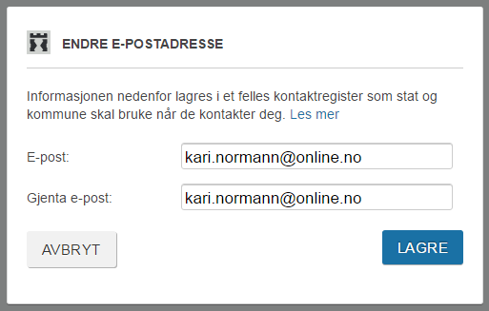
Skriv inn e-postadressen din
Klikk for å LAGRE endringene
Notes:
Manus for læreren:
Kontroller at du har skrevet inn riktig e-postadresse begge steder.
Trykk enter på tastaturet eller klikk på «LAGRE» for å lagre til din nye e-postadresse.

Slide 12
«Du har oppdatert kontaktinformasjonen»
Når du endrer kontakt-informasjonen din, får du melding på SMS fra Difi om dette.
Notes:
Bakgrunnsinformasjon til læreren:
Dersom du hjelper andre med innlogging, og har registrert flere personer med DITT mobilnummer eller din e-postadresse, vil DU få melding, dersom noen av de andre endrer til sitt eget mobilnummer eller e-postadresse.
Siden offentlige virksomheter kan bruke mobilnummer og e-postadresse i det nasjonale kontaktregisteret for å varsle deg, oppfordrer vi alle om å legge inn sine egne kontaktopplysninger .

Slide 13
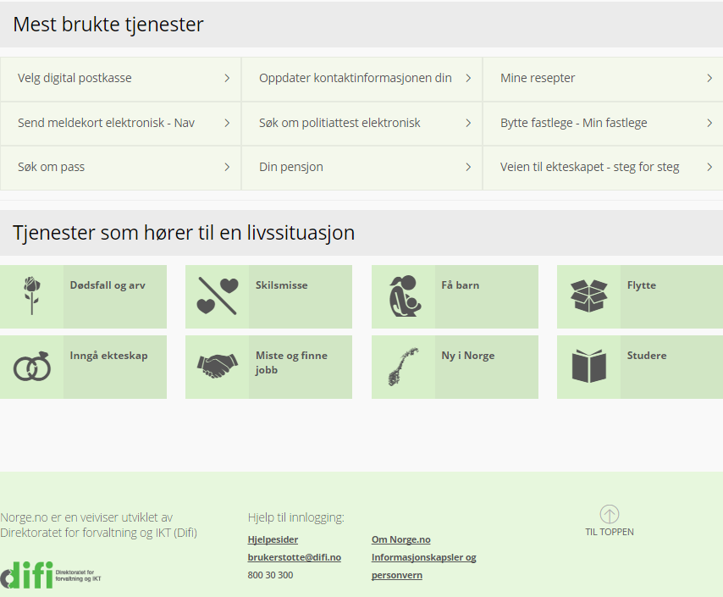
Du finner hjelp til innlogging på Norge.no
Brukerstøtte for innlogging
Notes:
Manus for læreren:
Hjelp for å endre kontaktopplysningene dine:
Du kan komme til hjelpesidene for ID-porten nederst på nettsiden til Norge.no.
Også fra innloggingsbildet til ID-porten kan du klikke på teksten: «Hjelp til innlogging».
Nettstedet for hjelp er: www.idporten.no
Bakgrunnsinformasjon til læreren:
Brukerstøtte for innlogging hjelper deg, dersom du trenger hjelp til å endre kontaktinformasjonen din.
Du kan lese selv på hjelpesidene, sende e-post eller åpne en nettprat med brukerstøtte fra hjelpesidene.
Du kan ringe brukerstøtte på 800 30 300 i åpningstiden 08.00 – 15.30.

Slide 14
Notes:
Bakgrunnsinformasjon til læreren:
Difi håper opplæringen var nyttig. Vi blir glad dersom du har tilbakemelding om det er noe som kan gjøres bedre.
Var noen lysark utydelege, uforståelege eller var samanhengen ulogisk for deg eller de du er lærer for.
Send tilbakemelding til brukerstotte@difi.no . Merk e-posten med Digidel.
Takk for hjelpen!

